Slide 1
Banken und Geld

Slide 2
Das ist Geld
Zahlungsmittel
Wert von Gütern und Diensten
Wertmesser
Gewinne aus Geldgeschäften
Aufbewahrungsmittel
einkaufen
Spekulationsmittel
sparen für spätere Einkäufe
Machtmittel
um Einfluss auf andere zu haben

Slide 3
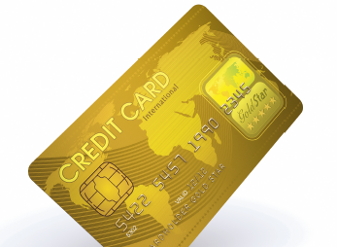
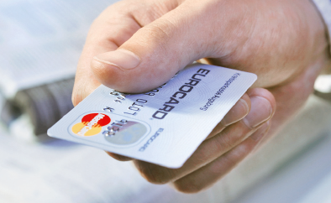
Formen des Geldes - Zahlungsmöglichkeiten
Barzahlung
Bankomatkarte
Beim Online-Banking wird mit dem Handy oder dem PC ein bestimmter Betrag auf ein fremdes oder eigenes Bankkonto überwiesen. Auf einem Formular werden alle wichtigen Daten für die Überweisung vermerkt.
Ein Dauerauftrag überweist die immer gleiche Summe zum selben Zeitpunkt an ein bestimmtes Bankkonto.
Ein Einziehungsauftrag erlaubt einem, einen verschieden hohen Geldbetrag jedes Monat abzubuchen.
Kreditkarte
Online-Banking
Einziehungsauftrag
Dauerauftrag

Slide 4
Impressum
© Österreichischer Bundesverlag Schulbuch GmbH & Co. KG, Wien 2024
Autorinnen und Autoren: Christian Fridrich, Gabriele Kulhanek-Wehlend, Carina Chreiska-Höbinger, Jasmin Sonnleitner, Christoph Steinhart
Gestaltung: Angelika Leitner
Fotos: MEV-Verlag, Germany; Kiyoshi Takahase Segundo – Thinkstock
Alle Rechte vorbehalten.
www.oebv.at
Das Werk und seine Teile sind urheberrechtlich geschützt. Der Verlag gewährt das Recht des Downloads und des Einsatzes im Unterricht. Das Herauslösen, Kopieren und Bearbeiten von Daten jeder Art ist untersagt. Das Ausdrucken und Anfertigen von Kopien ist ausschließlich für den eigenen Unterrichts-gebrauch gestattet. Urhebervermerke, Seriennummern sowie sonstige der Programmidentifikation dienende Merkmale dürfen nicht entfernt oder geändert werden. Weder das Werk noch seine Teile dürfen in ein Netzwerk gestellt oder über das Internet weiter verbreitet oder veräußert werden.
Jede Nutzung in anderen als den genannten Fällen bedarf der vorherigen schriftlichen Einwilligung des Verlages.
Hinweise zum Einsatz
Das Tafelbild bezieht sich auf das Thema „Banken und Geld“ auf den Seiten 72 und 73 im Schulbuch unterwegs 2.
Es kann als Einstieg dienen.
Wir wünschen Ihnen einen erfolgreichen Unterricht!

